Slide 1
Бинарный урок русского и английского языка на тему
«Имя прилагательное»

Slide 2
Бинарный -
двойной, состоящий из двух частей, компонентов

Slide 3
Цели :
повторить морфологические и синтаксические признаки имен прилагательных
правила правописания имен прилагательных
определить синтаксическую функцию имен прилагательных в предложении;
на основе знаний двух языков (английского и русского) отработать умение правильного использования в речи имен прилагательных;
сравнить роль прилагательного в русской и английской речи;
воспитание эстетического вкуса и интереса к изучению языков.

Slide 4
Falling Snow
See the pretty snowflakes, Look into the garden,
Falling from the sky; Where the grass was green.
On the walls and house- tops Covered by the snowflakes,
Soft and thick they lie; Not a blade is seen.
On the window-ledges, Now the bare black bushes
On the branches bare, All look soft and white.
See how fast they gather, Every twig is laden
Filling all the air. What a pretty sight!
Graham Green

Slide 5
Падающий снег
Посмотри на прелестных снежинок полет!
На чернеющих ветках пушистый налет.
Свежий воздух собой заполняя,
Стены, крыши домов заметая,
В зимнем танце снежинки кружат,
С неба падают, быстро летят.
Где густая трава зеленела в саду
Одиноко чернели кусты на виду
Все теперь утопает в глубоком снегу.
И поверить глазам я своим не могу.
Что за дивный волнующий вид!
Пышным облаком сад весь накрыт.

Slide 6
На стёклах, сплошь заиндевелых, Февральский выписал мороз Сплетенье трав молочно-белых И серебристо-синих роз. Пейзаж тропического лета Рисует стужа на окне. Зачем ей розы? Видно, это Зима тоскует о весне.
Д. Кедрин

Slide 7
Историческая справка
Название месяца “февраль” - латинское по происхождению. Февраль в Древнем Риме заканчивал год, поэтому в конце месяца древние римляне устраивали большой праздник, на котором приносили жертвы покровителю стад богу Фебресу.
Отсюда и название месяца – февраль.

Slide 8
Февраль
Лютень
Снежень
Бокогрей
Вьюговей

Slide 9
Вот уж снег последний в поле тает, Теплый пар восходит от земли, И кувшинчик синий расцветает, И зовут друг друга журавли. Юный лес, в зеленый дым одетый, Теплых гроз нетерпеливо ждет…

Slide 10
Match the adjectives and the nouns and write word combinations:
ADJECTIVES
Frosty, bare, blue, cold, white, pretty, strong, deep
NOUNS
… days, … snowflakes, ... snow, … drifts, …. sky,
… trees, … wind, … weather.

Slide 11
Эпитеты в английском языке
Эпитеты – выразительное средство, основанное на выделении качества и признака…
Deep river- глубокая река
Deep feeling- глубокие чувства

Slide 12
Буквенный диктант (Н или НН?)
торжественный
ледяной
туманный
ветреный
законный
организационный
лебединый
кожаный
стеклянный
соколиный

Slide 13
Способы образования прилагательных в английской речи:
Noun
+
Suffix
= Аdjective
Verb
+
Suffix
= Аdjective

Slide 14
Noun + Suffix
Suffix | Meaning | Noun | Adjective
able
quality
comfort
comfortable
ese
nationality
China
Chinese
ful
Having a lot
respect
respectful
ical
Relating to
music
musical
al
state
race
racial
ous
quality
danger
dangerous
Acquired properties
ed
horn
horned

Slide 15
Verb + Suffix
Suffix | Meaning | Verb | Adjective
ive
impress
impressive
ing
willing to do
care
caring
less
without
hope
hopeless
able
can be done
rely
reliable

Slide 16
СТЕКЛЯННЫЙ
ВЯЗАНЫЙ

Slide 17
Отыменные существительные
Дерево – деревянный
Стол – столовый
Человек - человечный
Отглагольные прилагательные
Варить – вареный
Вареный картофель
Варенный в кастрюле
картофель
Сваренный картофель

Slide 18
Степени сравнения прилагательных
The Degrees of Comparison of Adjectives

Slide 19
Когда сравнивают двух человек, два предмета или явления, употребляют прилагательное в сравнительной степени
small smaller
short shorter than
big +er bigger
happy happier
beautiful more beautiful
Interesting more interesting

Slide 20
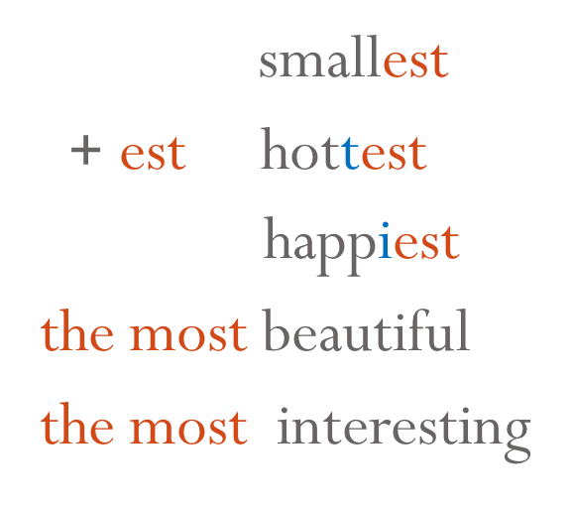
Когда рассказывают об исключительных качествах человека, предмета, явления, используют прилагательное в превосходной степени

Slide 21
ЗАПОМНИ!

Slide 22
Выбери нужное прилагательное
1.John is good/ better/ the best pupil in our school.
2.The weather is good/ better/ the best today than on Sunday.
3.I like ice cream much/ more/ the most than cakes.
4.Autumn is bad/ worse/ the worst season for me.
5.There are many/ more/ the most posters on the wall.
6.Who is good/ better/ the best pupil in the class?
7.What is bad/ worse/ the worst day for you?

Slide 23
Степени сравнения прилагательных
Сравнительная степень
Превосходная степень
Простая
сравнительная
Простая превосходная
Составная сравнительная
Составная превосходная

Slide 24
Виктор – сильный человек
Антон сильнее Виктора.
Антон более сильный, чем Виктор.
Николай – сильнейший человек.
Николай – самый сильный человек.
Николай сильнее всех.

Slide 25
Подбери синонимы
Изумрудный
Салатный
Бирюзовый
Багровый
Индиговый
Стальной

Slide 26
Подбери синонимы
Изумрудный
Салатный
Бирюзовый
Багровый
Индиговый
Стальной
Зеленый
Бледно-зеленый
Зеленовато -голубой
Темно-красный
Синий
Серый

Slide 27
СЛОВЕСНОЕ РИСОВАНИЕ

Slide 28
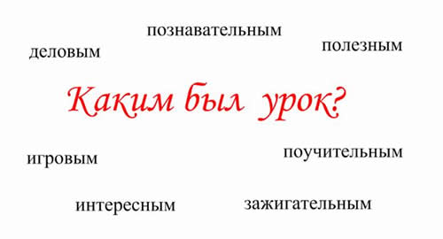
ИТОГИ УРОКА

